Slide 1
Premier RDV ETIC INSA / BRP
Vendredi 31 janvier 2020

Slide 2
ORGANISATION BRP – Vue d’ensemble
Maîtrise d'œuvre
AMO
Etude et ingénierie
Formation
à développer
Diagnostic et Expertise

Slide 3
ORGANISATION – projet BRP-Partenaires
Mandataire BRP
Maîtrise d’œuvre
Compétences BRP
Compétences Partenaires
Economie
BET Enveloppe
BET Thermique
BET Désamiantage
BET Démolition
Architecte DPLG
Architecte Patrimoine
BET Structure
BET Fluide / SSI
BET Acoustique
BET Accessibilité
MOE Exécution
BET Second œuvre
Projeteur/
Dessinateur

Slide 4
Objectif rencontre // Projets 2020
Projet
Conception et développement d'outil pour l'économie de la construction
Prix, chiffrages, CCTP, DPGF

Slide 5
ECONOMIE – Objectifs
CARACTERISTIQUES
Interopérabilité Word et Excel (Office 2010 chez nous)
Technologie web (open source) sur serveur propriétaire BRP
Robuste et simple
Evolutif
Référentiel Poste : Base de texte poste types par famille
Stocké avec mise en forme ?
Champs d’attribut paramétrables par poste
Aide à la construction des CCTP et DPGF
Un projet => des lots
Un lot => des postes => des quantités => une DPGF
Référentiel Prix : Base de prix
Pour chaque poste, alimentée à partir des DPGF chantier retraités ou estimé
Associé à une date et 1 chantier pour suivre leurs actualisation
Arborescence de prix : du détail (poste du CCTP/DPGF) au général avec unité d’oeuvre standard (m2, ml, m3,..)
Arborescence paramétrable en fonction de l’alimentation de la base de prix et de postes
Moteur de requêtes : extractions sur les prix et leurs évolutions exportable en csv ou équivalent
Nous fournirons :
Liste des postes et famille
Arborescence des prix
Jeu de test
Nous validerons et participerons à l’élaboration des MCD et MCT

Slide 6
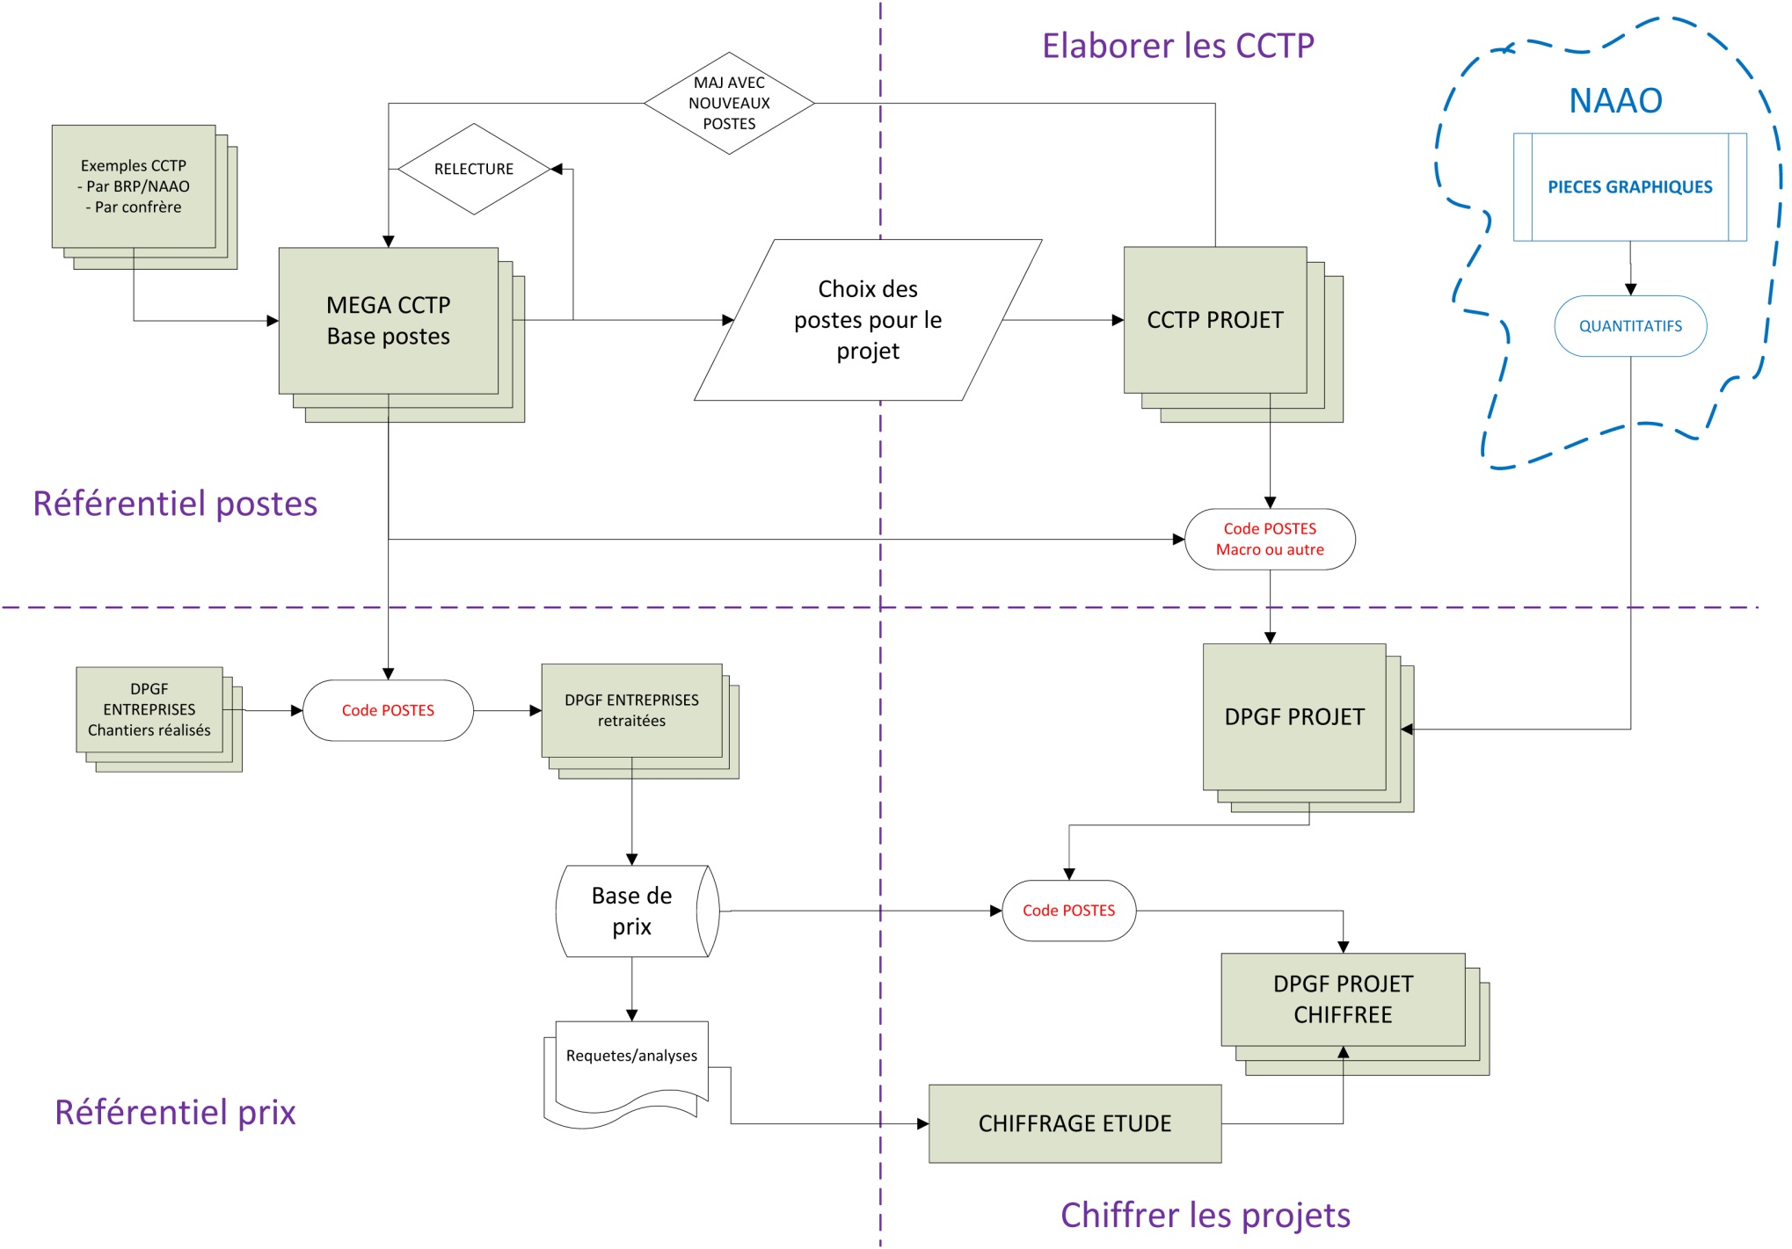
ECONOMIE – Principes

Slide 7

Paris 1bis, boulevard Cotte 95880 ENGHIEN-LES-BAINS
CHÂLON 14, RTE DE GIGNY
71240 SENNECEY
LYON 6, rue Simone de Beauvoir
69007 LYON
0 811 030 901
www.brp-conseil.fr

